Slide 1
EDA 프로젝트 1 리뷰
김재환

Slide 2
데이터 수집 중 겪은 어려움 (+해결 방법)

Slide 3
1. 매장 데이터 수집 - 스타벅스
Selenium 사용 → 2가지 예외 반복 발생
ElementNotInteractable Exception
동적 페이지 – 화면에 객체가 보여야 명령을 내릴 수 있음
⇒ ActionChains 활용, 객체까지 이동 후 진행
StaleElementReference Exception
업데이트, 이동, 새로 고침 발생 시 기존에 정의한 변수 미작동
⇒ 필요 단계에서 driver 변수 재정의

Slide 4
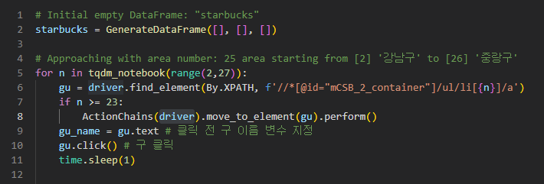
Line6 페이지 변화에 따른 driver 변수 정의
Line8 ActionChains().move_to_element()를 통한 객체 접근

Slide 5
2. 매장 데이터 수집 - 이디야
“검색 결과가 너무 많습니다. 범위를 좁혀 주시기 바랍니다.“
강서구 (서울 / 부산) & 중구 (서울 / 인천 / 대전 / 대구 / 울산 / 부산) 등
같은 이름의 구가 여러 도시에 존재
⇒ “서울 OO구”로 검색단위 좁히기
“~동” 까지만 표시되는 매장
도로명 주소가 등록되지 않아 “~동”까지만 표기된 매장 존재
⇒ 매장 정보 클릭해 상세 주소 가져오기

Slide 6
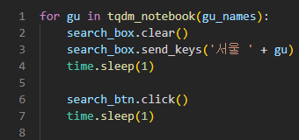
Line 3 ‘서울’ + gu(구 이름)로 범위 좁히기

Slide 7
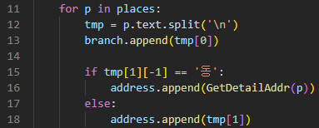
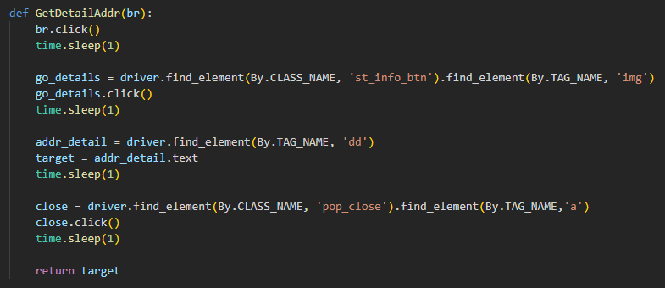
Line16 상세주소 호출 함수
st_info_btn 상세정보 버튼
dd 지번주소 포함 객체
pop_close 상세정보 창 닫기 버튼

Slide 8
3. 매장 지리 좌표 입력
위도, 경도를 미반환하는 일부 매장들(geocode)
건물 이름, 동/호수까지의 자세한 주소로 인해 호출 불가
첫번째 호출 시 공백으로 대체 (지리 정보 값 호출 불가)
주소를 건물번호 범위까지 축소 (이상 데이터 수정)
해당 주소의 위도, 경도 정보 호출 (데이터 업데이트)

Slide 9
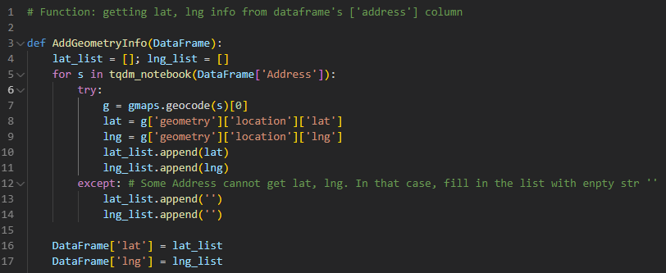
line7~line14 호출 불가시 예외처리가 되므로 try, except 구문 사용
Line12~14 호출 불가능한 경우 공백으로 대체

Slide 10
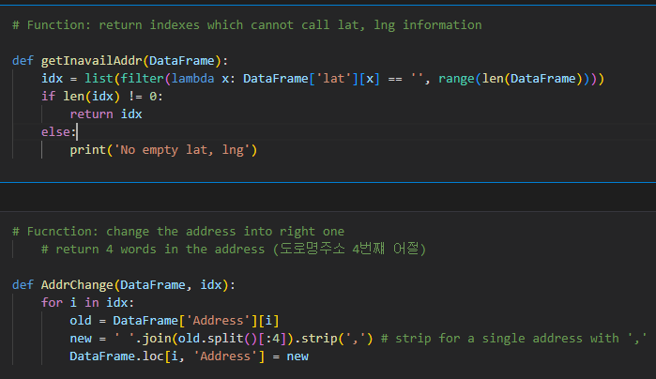
위도 정보 공백인 index 반환.
위도 정보 모두 정상 시 “No empty lat, lng” 문구 반환
getInavailAddr() 함수로 확인한 index 주소 찾아서 축소
기준: 도로명주소 4번째 어절

Slide 11
강의 방법과 비교
강의
Selenium으로 접근
전체 정보 변수화
html 소스
“driver.page_source”
Beautifulsoup으로 처리
수행 과정
Selenium으로 접근
구별, 매장별 객체로 접근
각 객체의 데이터 저장
☞ Beautifulsoup 없이 selenium 단독 사용. 시간 소요 ↑

Slide 12
데이터 분석 및 시각화

Slide 13
1. 분석 질문
스타벅스 매장 100m 이내 이디야 매장이 있는 비율이 높은가?
☞ folium의 marker와 circle로 표기한 뒤 육안으로 확인
☞ 100m 내의 매장 비율이 50%를 넘길 경우 주장이 타당하다 판단.
스타벅스와 이디야가 각각의 전략에 맞게 입점하였는가?
Hub and Spoke(스타벅스) & Point-to-point(이디야)
Main Street(스타벅스) & Sub street (이디야)
☞ 도로명주소 기준 대로/로와 길/번길의 비율을 통해 전략 실현 여부 확인
☞ 각자의 전략대로 입점했다면, 입점 위치가 대체로 가깝지 않을 것이다.

Slide 14
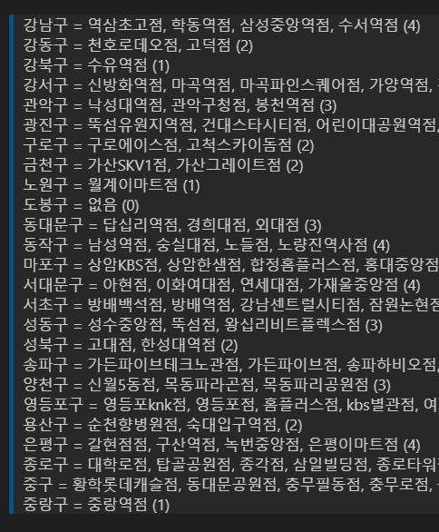
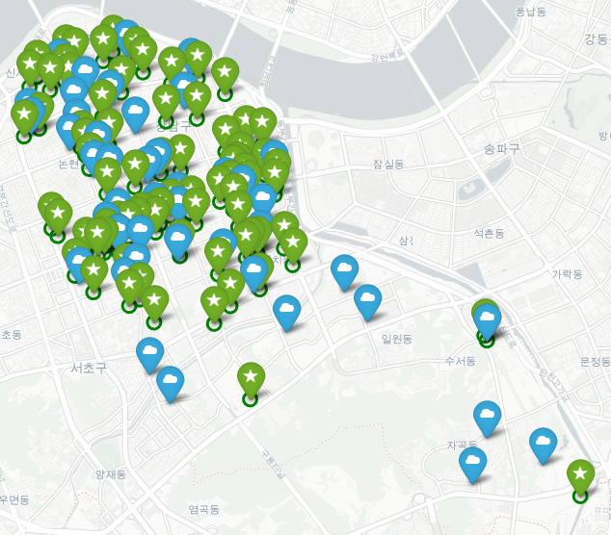
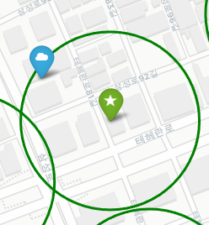
2. 분석 질문 1: folium
- 반경 100m 내 이디야 점포목록

Slide 15
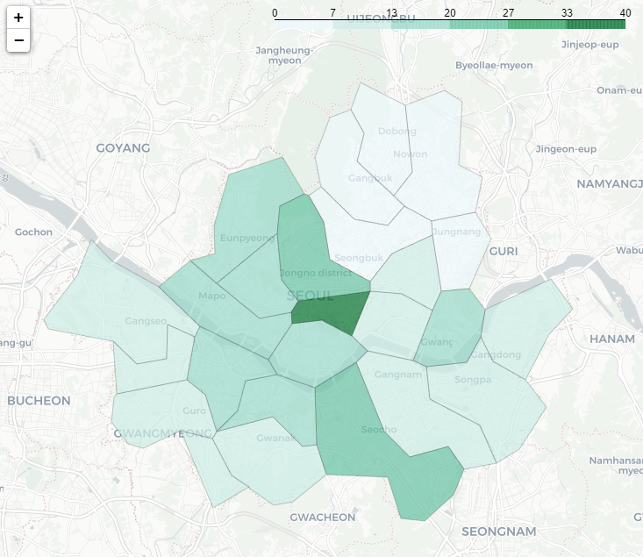
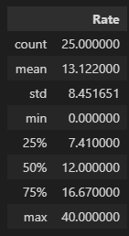
2. 분석 질문 1: choropleth
색이 짙을수록
스타벅스 매장 반경 100m 내 이디야 매장 비율 ↑
최댓값 – 중구 40%
최솟값 – 도봉구 0%
50%를 넘는 구: 없음
⇒ 이디야가 스타벅스의 입점위치를 따라 입점한다고 보기 어렵다.

Slide 16
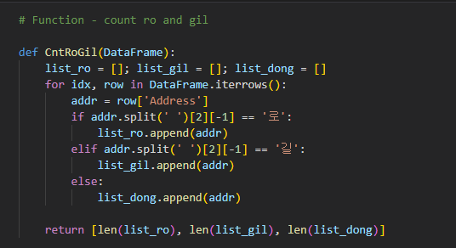
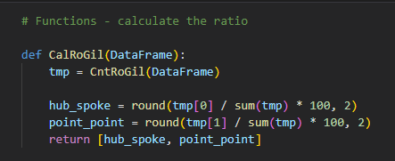
3. 분석 질문 2: 주소 구분
각 브랜드 DataFrame의 주소 호출
주소를 split한 3번째 어절(index=2)의 마지막 글자로 구분
hub_spoke: 대로/로 비율
Point_point: 길/번길 비율

Slide 17
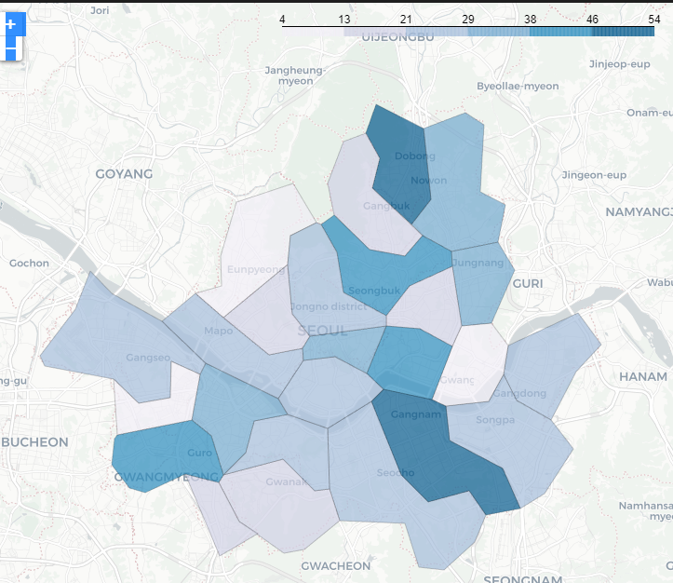
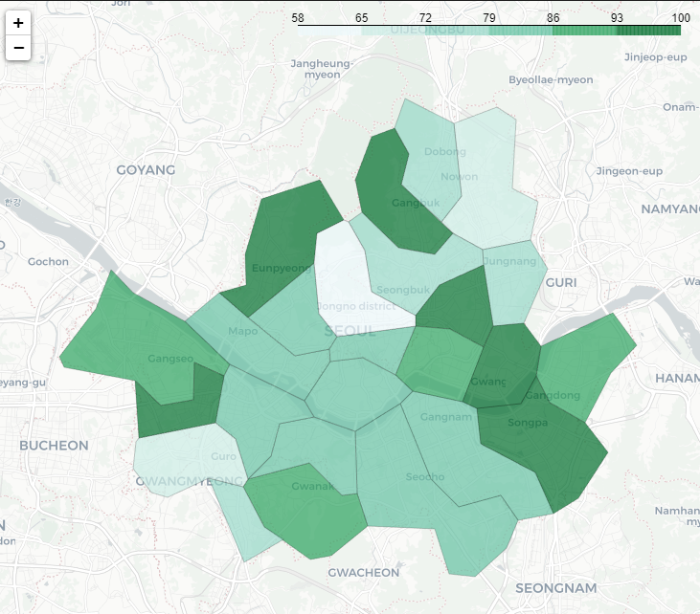
3. 분석 질문 2: 비율 별 시각화
이디야는 길/번길에 위치한 매장 비율이 높고, 스타벅스는 대로/로에 위치한 매장 비율이 높음
각각의 전략이 적용된 구가 다르기 때문에 서로의 전략에 충실했다고 볼 수 있음.

Slide 18
강의 방법과 비교
강의
전체 매장 수 정리
matplotlib을 활용한 매장 비율 시각화
이디야 매장, 스타벅스 매장 Marker 분포 육안으로 확인
수행 과정
반경 100m 내 매장 유무 확인
Folium marker & circle 비교
겹치는 매장 육안으로 확인
주소 분석으로 입점 전략 확인
스타벅스: 대로/로의 비율이 높아
이디야: 길/번길의 비율이 높아

Slide 19
추후 포트폴리오 작성 시 덧붙일 내용

Slide 20
자료 조사
“이디야가 스타벅스에 가깝게 입점한다”는 주장에 대한 조사
수십 개의 자료 중 2015~2022년 기사 및 포스팅 8건 선정
참 | 거짓 (혹은 부분 참)
Notes:
데이터 분석 프로젝트의 목적을 인지하고 있으며, 설득이 가능한가?

Slide 21
분석 목표 설정
“스타벅스 매장 100m 이내 이디야 매장이 많지 않다.”
☞ 스타벅스 매장 100m 내의 이디야 매장 비율 확인
“스타벅스가 입점한 거리의 임대료가 부담스러운 편이다.”
Hub and Spoke Strategy vs. Point-to-Point Strategy
☞

Slide 22
과제 수행 프로세스
스타벅스
& 이디야
매장 데이터 수집
분석 과제
자료 조사
↓
분석 목표 설정
시각화
및
분석 진행

Slide 23
결론 및 피드백
Notes:
현 상황 뿐만 아니라 이후 액션을 통해 상황을 바꾸는 것까지 연결할 수 있나?

Slide 24



이디야는 스타벅스의 입점 전략에 무임승차한다?

